Slide 1
基于图像分割技术的街道景观评估模型

Slide 2
目录
01
02
03
04
05
研究背景
研究方法技术路线
研究数据
研究内容
研究成果应用

Slide 3
研究背景
01

Slide 4
一、研究背景
研究背景
街道景观评估是城市规划与设计中至关重要的一环。传统的街道景观评估方法通常依赖于人工调查与主观判断，耗时耗力且难以量化，容易出现主观偏差。随着计算机视觉技术的不断发展，图像分割技术逐渐成为了一种有效的手段，能够对街道景观进行精准的分析，为城市规划带来了更为准确、系统的街道景观评估手段
研究目标
基于图像分割的街道景观评估模型：成功构建并优化基于图像分割技术的街道景观评估模型，能够准确地将厦门市街道景观图像分割为不同的区域，并提取关键景观特征
景观特征数据库：建立包含街道景观品质评价打分、绿视率、天空率等多个景观特征的数据库，为城市规划与设计提供数据支持
图像分割工具：分割街景图像获取图像分析数据结果
应用场景
项目评估场景中设计街道景观空间评估的部分
城市设计中街道景观优化
页码

Slide 5
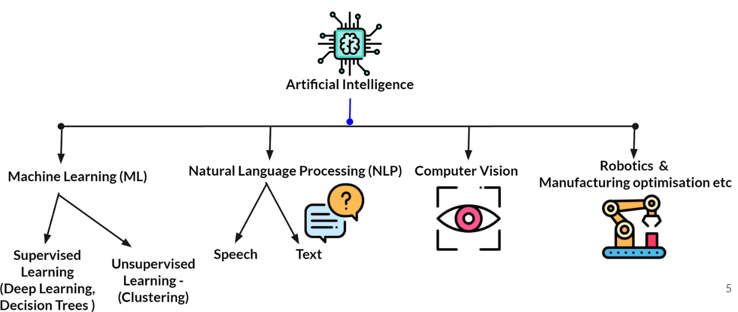
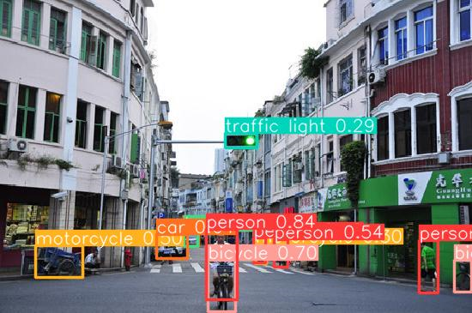
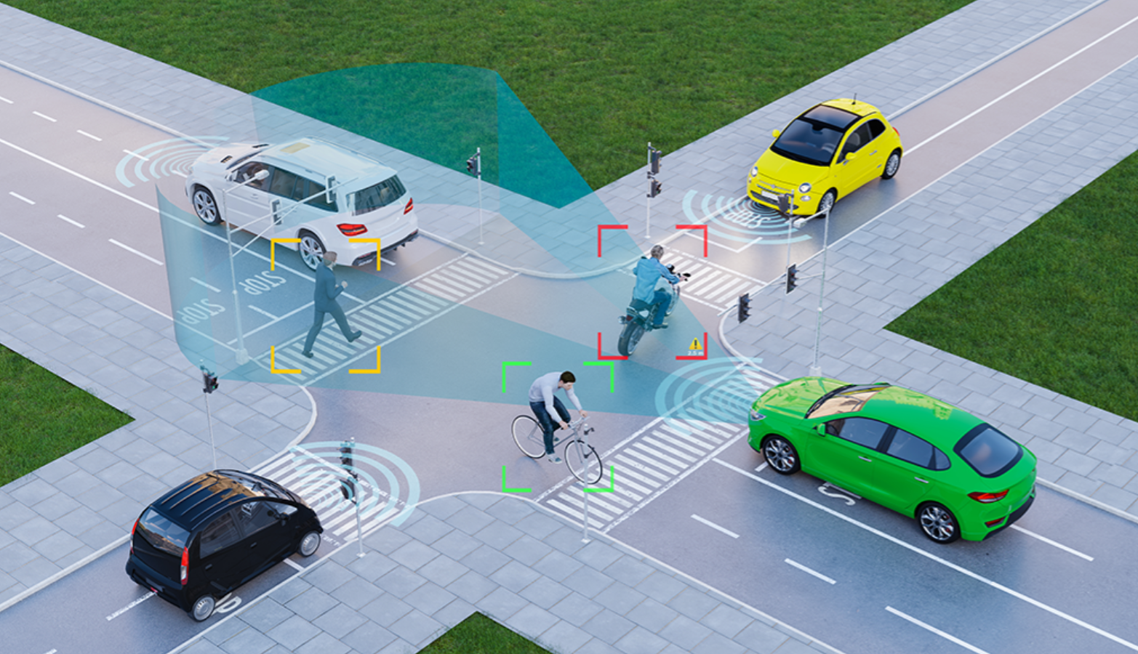
AI
1.1研究背景-计算机视觉（CV）
人工智能（AI）应用广泛，特别是机器学习（ML）和计算机视觉（CV）在多个领域中的应用。下图展示了街道场景中的实时目标检测技术，例如行人、车辆、交通信号灯等的自动识别。CV技术已在自动驾驶系统实现了较为复杂的应用。
CV
目标检测、目标识别
自动驾驶
街景图像作为一种新兴的城市数据源,近年来在城市研究中得到了广泛应用。相比传统的城市数据,街景图像具有覆盖范围广、更新频率高、信息丰富等优势,为城市研究提供了新的视角和方法。

Slide 6
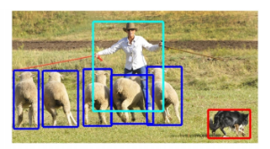
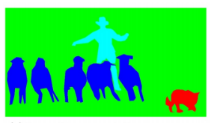
1.1研究背景
-计算机视觉（CV）
序号 | 技术手段 | 应用场景 | 相关学术/商业领域应用过程示例
1 | 目标检测、目标识别 | 公共空间行人使用情况评估 | 通过人工采集公共空间视频数据，利用时间差值识别移动目标，分析场所使用情况
2 |  | 城市空间公共管理 | 通过百度街景API抓取街景图数据，结合Makesense开源平台人工标记图像特征，利用Poly-YOLO算法识别街道门洞、窗口等高渗透率标志
3 |  |  | 城市问题识别、利用图像进行垃圾堆放、里面污损、道路破损、乱涂乱画、违规堆放等城市空间问题识别
4 |  |  | 城市广告牌管理，识别广告牌情况
5 |  |  | 城市道路分类、道路细节识别
6 |  |  | 城市街道家具使用情况调查
7 |  | 城市设计/城市风貌研究 | 街道建筑风格、建筑分类
8 |  | 城市园林绿化管理 | 利用街景图象进行绿化分类识别，方便管理人员进行管理
9 |  | 公共空间行人使用情况评估 | 研发算法，对摄像图像中人的表情、动作、及场景，生成情绪类关键词
10 |  | 城市文化/旅游生态系统服务评价 | 基于社交媒体（如Flickr）带地理标签的图像数据，利用Google Cloud Vision API平台检测图片中的意象要素（如自然物等），进行城市的文化生态系统服务评价
11 |  |  | 以新类标带地理标签图像数据为主要来源，通过Microsoft Computer Vision平台进行城市图像识别，结合向一个微博中符号内容的情感分析，估算其与某类装置或功能类型空间的偏好度
12 | 图像分割 | 街道空间品质评价 | 提取街景图像的HSV通道值以计算街道绿视率
13 |  |  | 结合2名专业人员对400张图片的分析与GoogleNet等深度学习算法进行立方北京市内的建筑表面质量及街道不平整度的打分，形成北京老城街道非正规性空间的分布评价
14 |  | 城市色彩研究 | 分割提取建筑部分后，构建算法进行色彩提取，可研究全市建筑情况，免去人工操作提取。
计算机视觉（Computer Vision）技术手段分为目标检测和图像分割。目标检测可用于评估公共空间使用情况，识别人群和物体；在城市环境中检测问题如交通违章、垃圾分类等；图像分割则用于评估街道质量。
目标检测、目标识别
图像分割

Slide 7
1.1研究背景-街景图像研究
相关研究 | 评价指标
韩君伟和董靓[1] | 视觉熵、色彩丰富指数、街道宽度、沿街建筑高度、天际线变化指数、天空开阔指数
周韬等[2] | 贴线率、天空占有率、建筑占有率、绿化占有率
Tang和Long[3] | 墙面连续性、交叉口横截面宽高比、绿化占有率、天空开敞度、围合度
Ye等[4] | 绿色视觉、天空视野、建筑界面、步行空间、机动化程度、多样性
郑屹和杨俊宴[5] | 绿色视觉指数、天空开敞指数、色彩氛围指数、色彩丰富指数
Ma等[6] | 绿视率、天空开敞度、围合度、可步行度、可意向性
Qiu等[7] | 围合度、空间尺度、复杂度、可意向性
1. 研究背景
基于街景图像的研究逐渐成为城市规划与设计领域的重要研究方向。街景图像能够提供直观的视觉信息，帮助评估和优化城市环境。近年来，国内外学者对街景图像的评价指标、涉及视觉要素以及应用方法进行了广泛的研究。
2. 评价指标
不同研究对街景图像的评价指标进行了详细分析。主要的评价指标包括：
视觉熵、色彩丰富指数、街道宽度、沿街建筑高度、天际线变化指数、天空开阔指数
3. 涉及视觉要素
在街景图像研究中，涉及的视觉要素主要包括：绿植、天空、建筑、墙壁、街道设施、交通工具等。
4. 典型研究
基于街景图像和机器学习的街道空间品质评价与优化研究[8]：该研究以广州市老城区为例，利用街景数据进行街道空间品质评价，采用机器学习算法进行分割建模，选用MAE作为目标损失函数。研究发现，街景图像中的视觉要素对空间品质有显著影响，并提出优化建议，如增加绿化、优化天际线布局等。
基于街景图像的旅游城市街道空间视觉品质评价方法[9]：该研究基于街景图像的视宽高、色彩丰富度、街道宽度等指标，结合人工采集的街景数据，利用全卷积网络（FCN）进行分割建模。研究结果表明，街景图像能有效评估旅游城市的街道空间视觉品质，并提出优化建议，如增 加公共空间绿化、改善街道设施等。
相关研究总结
论文题目 | 发表年度 | 作者 | 数据 | 指标 | 分割算法 | 算法相关
基于街景图像和机器学习的街道空间品质评价与优化研究——以广州市老城区为例[8] | 2023 | 杨玉茹,华南理工大学 | 街景数据 | 可步行性 | 机器学习算法 | 选用MAE作为目标损失函数
 |  |  |  | 绿视率
 |  |  |  | 围合度
 |  |  |  | 开敞度
 |  |  |  | 可意象性
 |  |  |  | 协调性
 |  |  |  | 界面积极度
 |  |  |  | 界面通透性
基于街景图像的旅游地街道空间视觉品质评价方法[9] | 2024 | 黄竞雄, 梁嘉祺, 杨盟盛, 李渊 | 人工采集街景数据 | 绿视率 | 全卷积网络（Fully Convolutional Networks, FCN）
 |  |  |  | 围合度
 |  |  |  | 天空开敞度
 |  |  |  | 拥挤程度
 |  |  |  | 多样性
典型研究案例
参考文献见附表一

Slide 8
研究方法
02

Slide 9
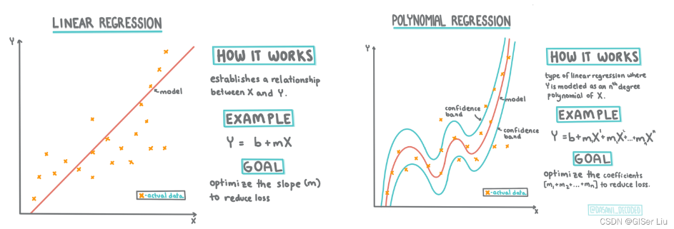
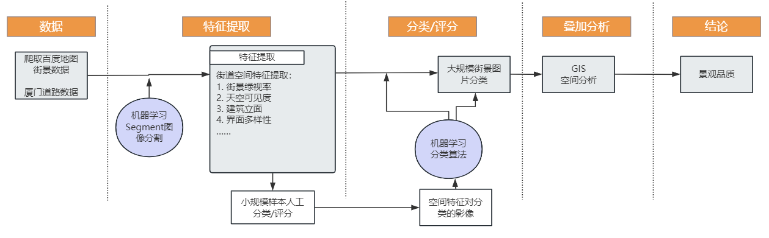
2.1研究路线
五个主要步骤：
数据获取与预处理：利用爬虫技术获取百度街景数据，建立厦门市街道景观图像数据库，并进行数据预处理，确保图像质量。
特征提取与量化：选择合适的图像分割模型，如U-Net、DeepLab等，分割图像, 提取关键的景观特征，量化为可度量的指标。
预测评分：利用标注数据对模型进行训练，并通过交叉验证等手段对模型进行优化，提高模型的性能。
叠加分析：通过GIS空间分析，将其他相关因子纳入统筹考虑。
结果分析与可视化：对评估结果进行深入分析，通过地图、图表等方式直观地展示厦门市各个区域的景观评估情况。
建模预测分值原理示意图
深度学习
预测分值

Slide 10
研究数据
03
3.1 数据获取
3.2 图像分割
3.3 指标计算

Slide 11
3.1 数据获取
-收集街景图像的两大方式
网络爬取
现场采集
方式 | 拍摄/采集设备 | 采集道路长度（估计，单位：km） | 估算采集车运行时间（工作日） | 范围及精度 | 单张图像大小 | 图像总量估计 | 图像数据总和 | 设备 | 成本 | 耗时 | 耗人 | 更新频率 | 其他问题 | 采集用途
爬虫抓取 百度街景 | 爬虫 百度采集： 1、百度采集车 2、高精度GPS 3、全景相机 4、本地传输和存储设备 | 5000 | 20.8 | 厦门市，每隔50米一个采样点，一个采样点四张图像 | 100-150kb | 43万张 | 50G | 2台电脑爬取 | 0 | 爬虫耗时20天 | 1 | 每年可爬 | 数据不一定有更新，更新频率不一，且拍摄时间不一 | 精度、覆盖度和数据时效性能够支撑更多厦门市研究： 建筑色彩 建筑风格 街道分类 街道安全 社区绿化 广告牌 城市家具 城市活动 城市新区风貌研究（百度街景无数据的地方）
自主拍摄采集 | 1、车辆：以慢速行驶 2、拍摄设备：购买车载摄像头+手机记录轨迹 3、存储设备 | 5000-8000（实际行程有反复，实际距离会更长） | 21-30 | 厦门市，每隔50米一个采样点，一个采样点四张图像 | 1-3m | 43万张 | 0.5T-1.5T | 1、车辆 2、拍摄设备：购买车载摄像头+手机记录轨迹 3、存储设备 | 设备 人工 油耗：1.5-3w | 采集车运行21-30天 后续图像处理预计10天 | 2-3人 | 每年可采集一次 | 自主上路采集是否合法？ 采集图片是否涉及隐私问题？ 以慢速行驶是否可行？ 街景图像不可避免的问题：遮挡
输入图像

Slide 12
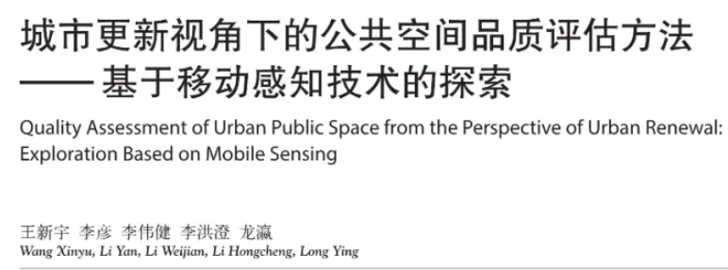
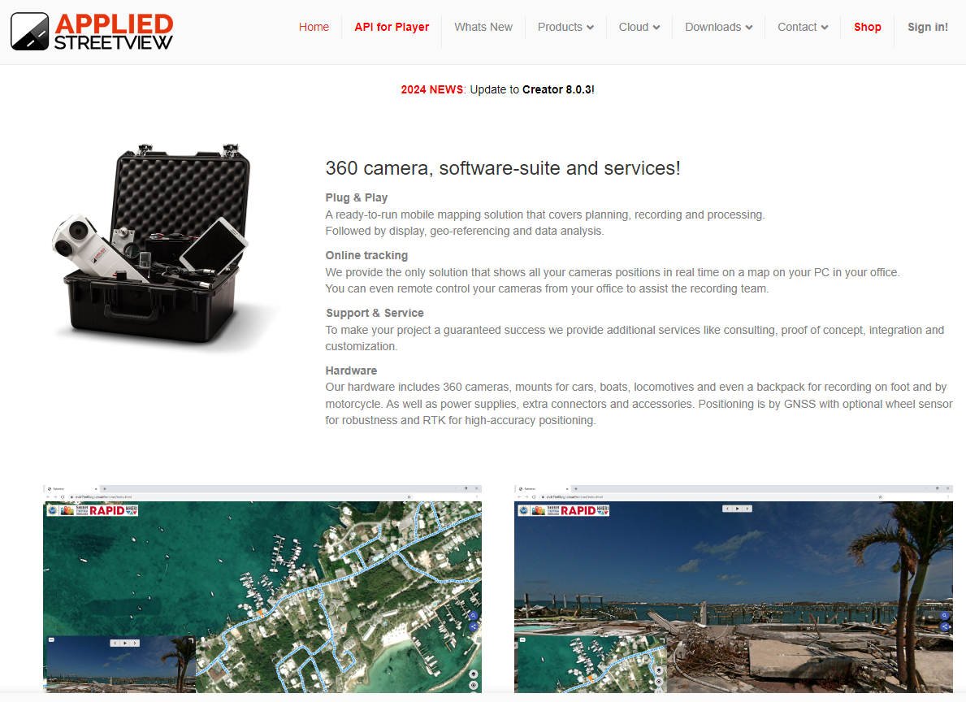
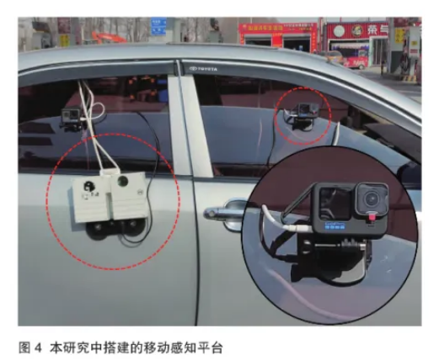
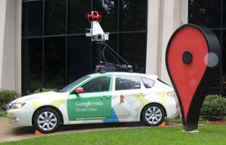
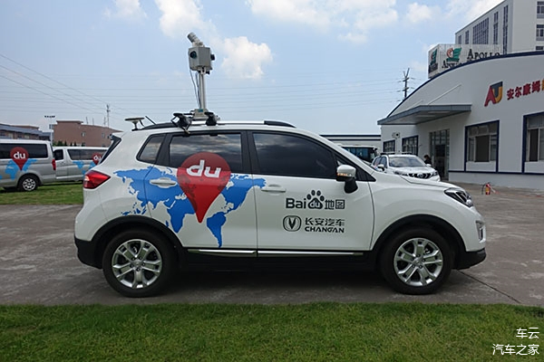
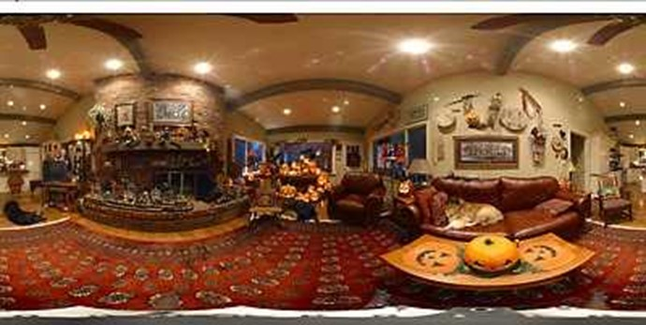
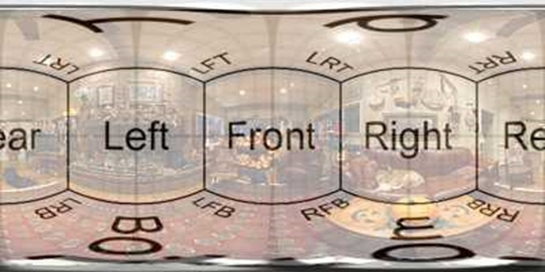
3.1 数据获取
-街景图像现场采集方法介绍
1、采集车 2、高精度GPS 3、全景相机 4、本地传输和存储设备
其他：后期AI算法隐私处理图像
互联网公司街景采集车
其他研究搭建的采集设备

Slide 13
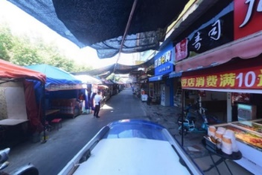
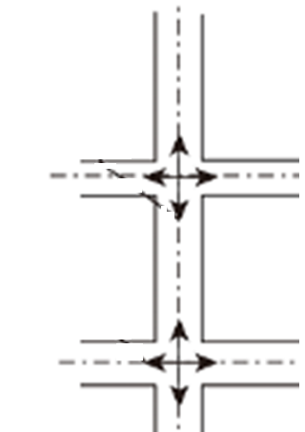
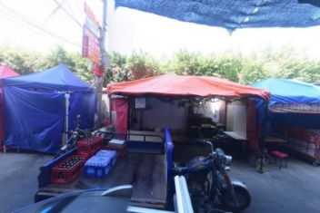
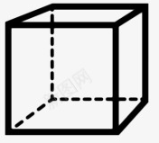
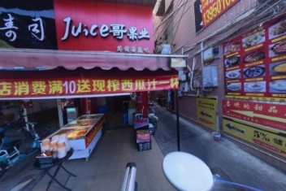
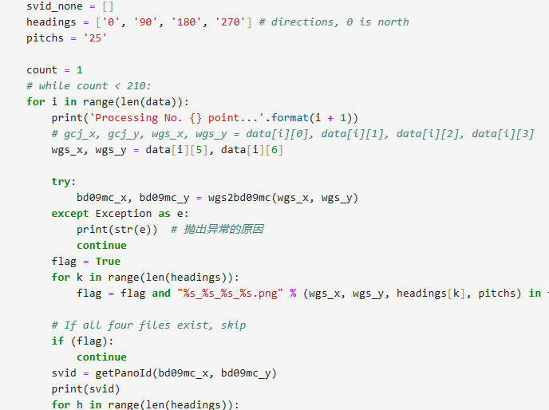
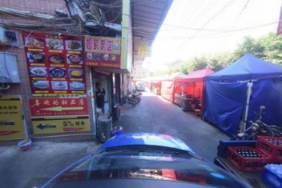
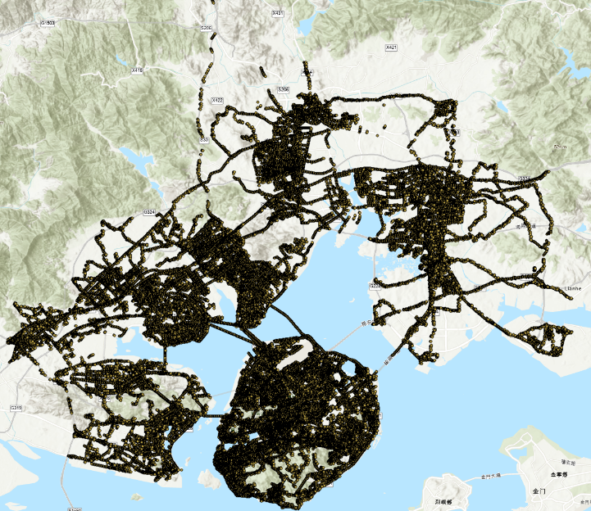
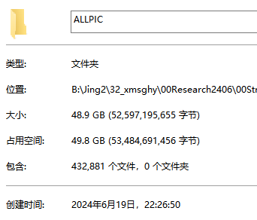
3.1 数据获取
-网络采集
A
从百度街景爬取街景数据，道路每隔50米设一采样点，采样点基本覆盖了厦门市道路，一个采样点有四张照片
A
D
D
B
B
C
C
每个采样点有4张街景图片
道路每隔50米设一采样点
街景采样点空间分布

Slide 14
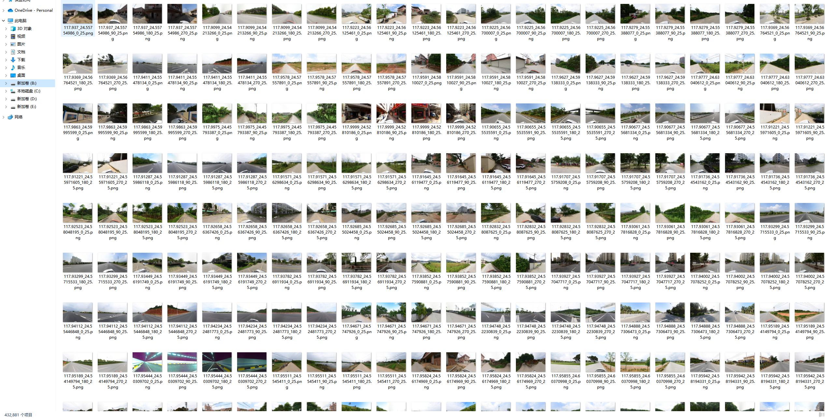
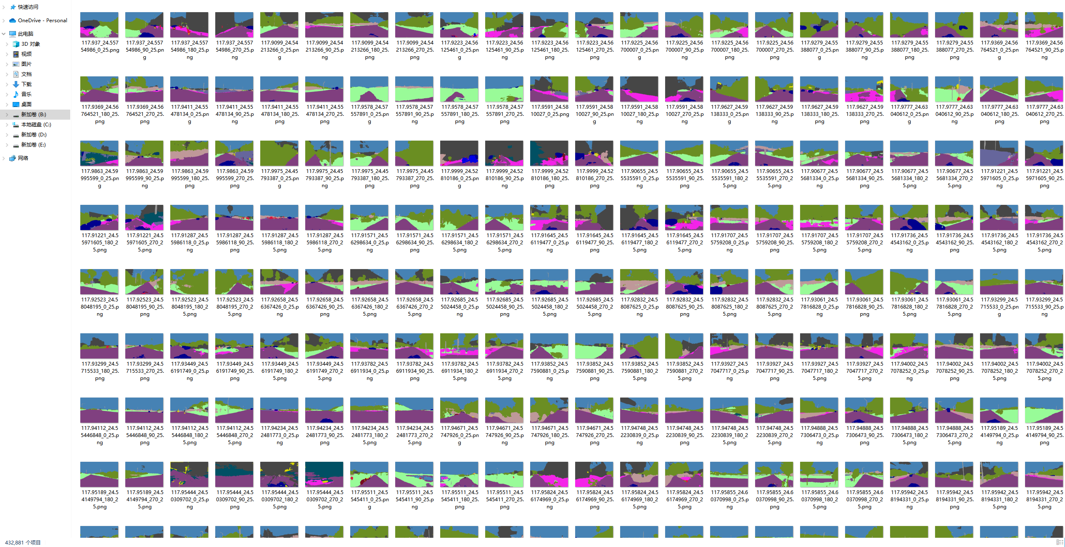
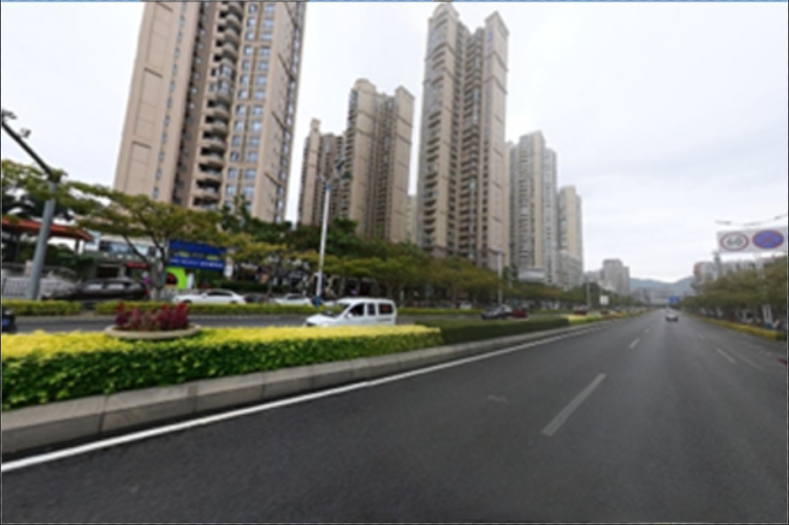
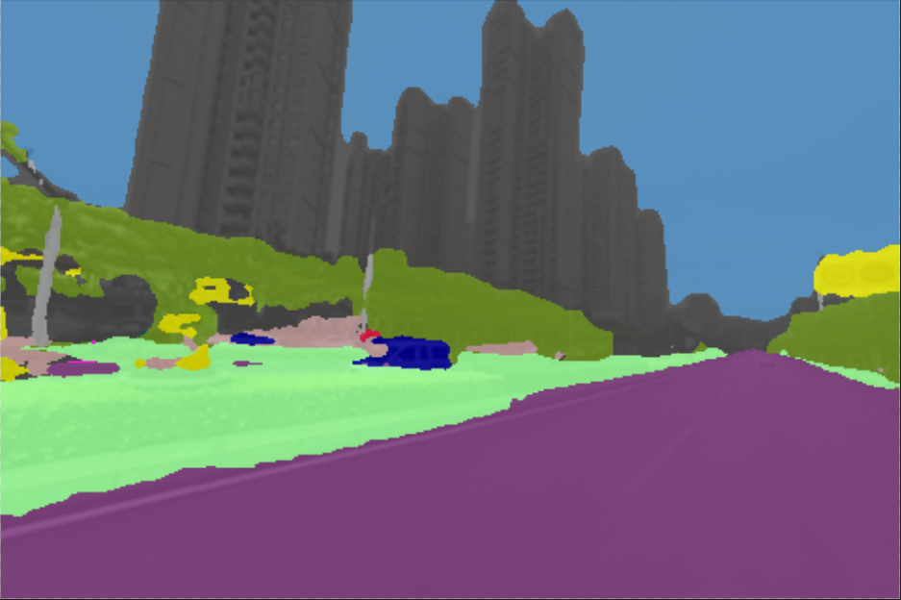
3.2图像分割
DeepLabv3+ 深度学习分割图像
1. 输入图像： 进行预处理，例如归一化
2. 特征提取： 使用主干网络提取特征图（使用ResNet-101）
3. ASPP模块： 应用多个不同膨胀率的卷积捕捉多尺度信息
4. 编码-解码结构： 编码器生成特征图，解码器逐步恢复空间分辨率
5. 最终预测： 使用逐像素的Softmax分类器进行预测，得到每个像素的类别
118.0446064_24.48737881_270_25.png
天空 | 树木 | 建筑 | 机动车 | 道路 | 绿化 | 路牌
23.2% | 8.8% | 24.3% | 0.5% | 28.9% | 11.0% | 1.3%
图像分割结果
43万张街景图片
Notes:
Deeplab语义分割

Slide 15
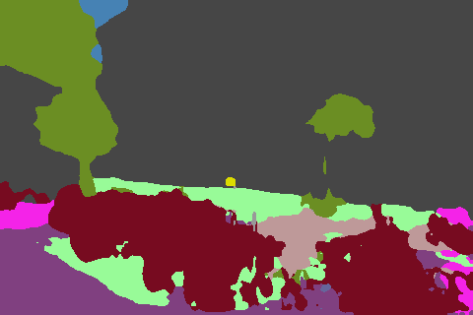
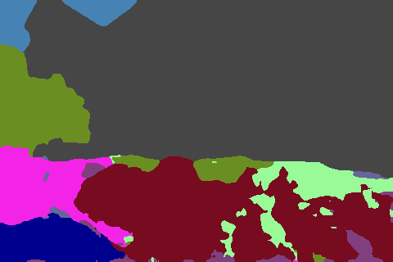

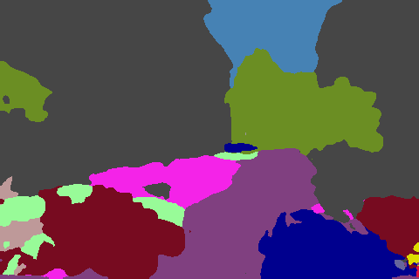
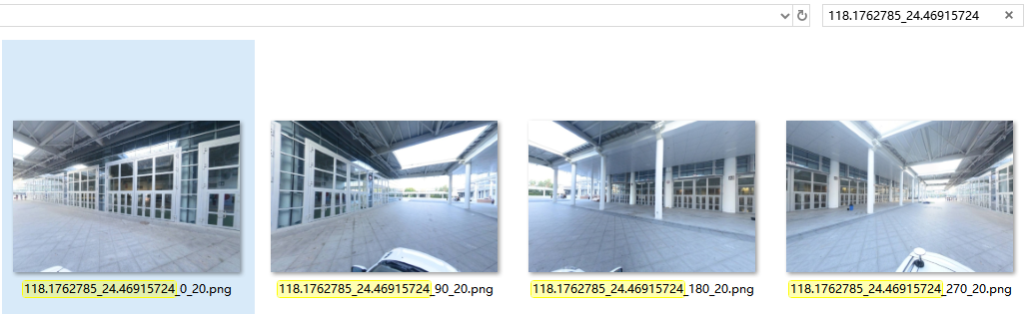
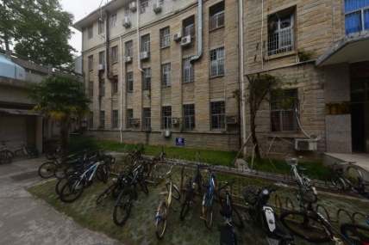
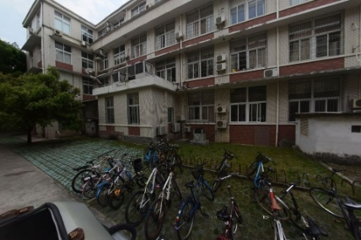
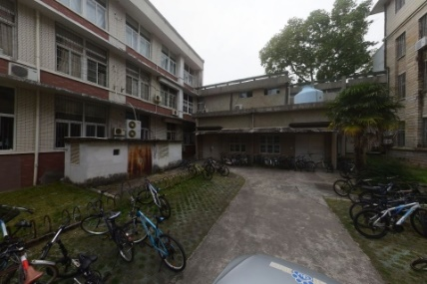
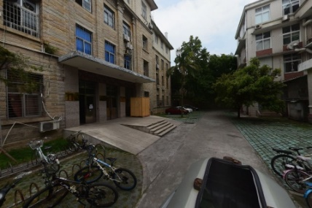
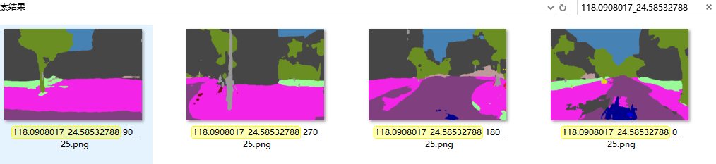
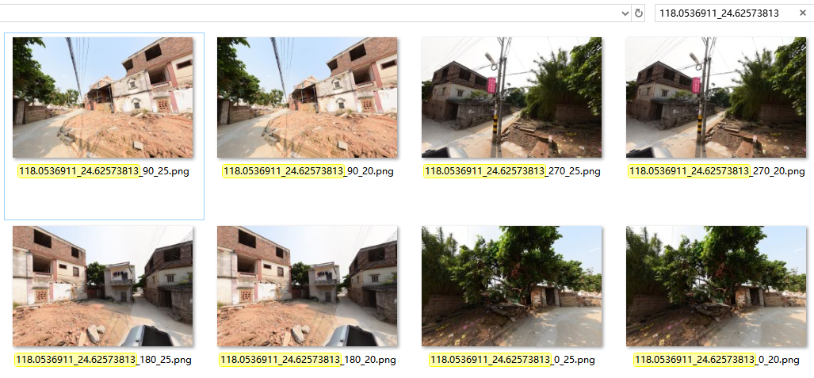
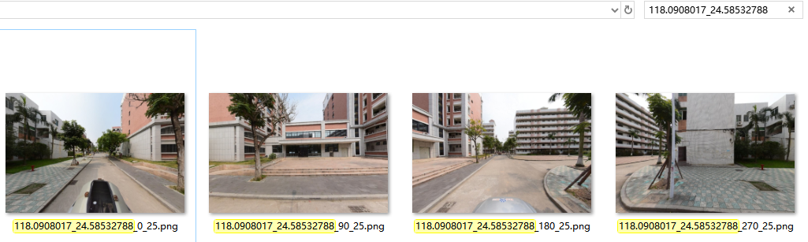
3.2图像分割精度
DeepLabv3+ 模型分割图像要素精度
Bicycle
自行车
Sidewalk
人行道

Slide 16
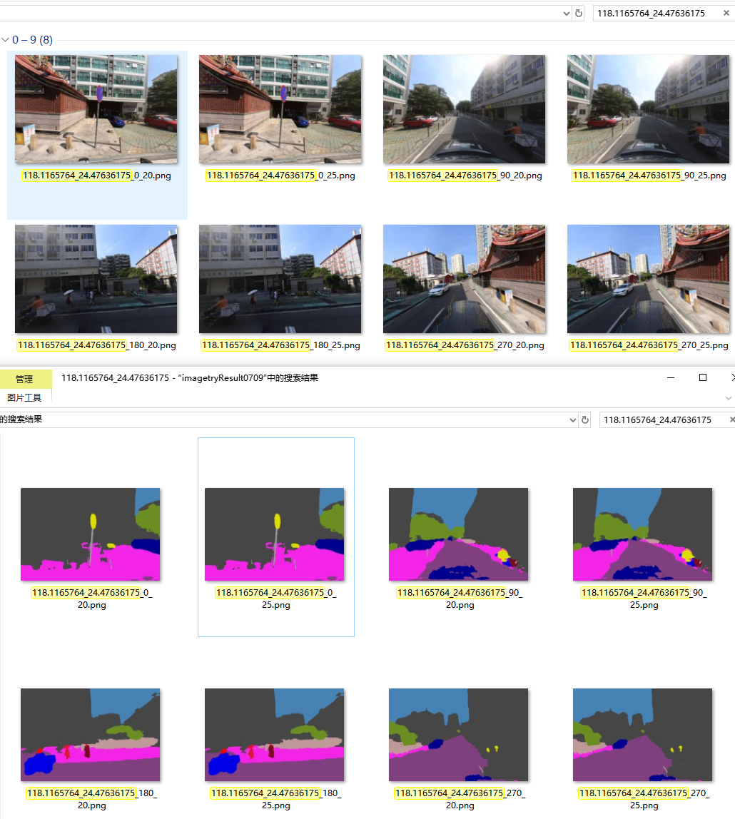
3.2图像分割精度
DeepLabv3+ 模型识别图像要素精度
Sidewalk
人行道

Slide 17
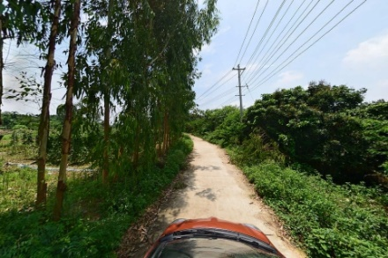
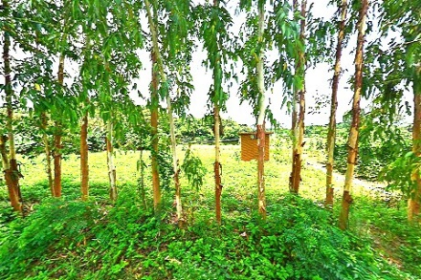
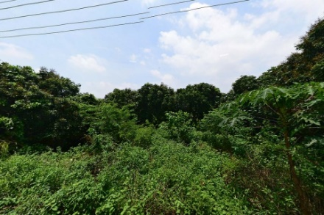
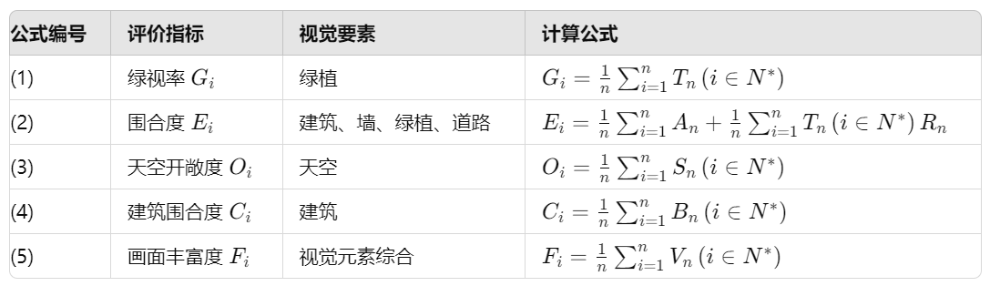
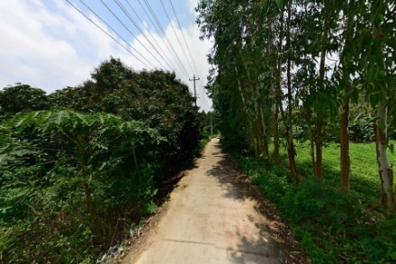
编号 | 分割结果 | 指标计算
1 | 道路 | 占总像素比例
2 | 人行道 | 占总像素比例
3 | 停车场 | 占总像素比例
4 | 铁轨 | 占总像素比例
5 | 建筑物 | 占总像素比例
6 | 墙 | 占总像素比例
7 | 围栏 | 占总像素比例
8 | 护栏 | 占总像素比例
9 | 桥 | 占总像素比例
10 | 隧道 | 占总像素比例
11 | 杆 | 占总像素比例
12 | 杆组 | 占总像素比例
13 | 红绿灯 | 占总像素比例
14 | 交通标志 | 占总像素比例
15 | 植被 | 占总像素比例
16 | 绿化带/坡地 | 占总像素比例
17 | 天空 | 占总像素比例
18 | 行人 | 占总像素比例
19 | 骑行者 | 占总像素比例
20 | 汽车 | 占总像素比例
21 | 卡车 | 占总像素比例
22 | 公交车 | 占总像素比例
23 | 拖车 | 占总像素比例
24 | 挂车 | 占总像素比例
25 | 火车 | 占总像素比例
26 | 摩托车 | 占总像素比例
27 | 自行车 | 占总像素比例
28 | 车牌 | 占总像素比例
3.3指标计算
图像分割完成后，进行相应指标计算，构建评估街道景观的指标体系
Gi为街景图像的绿视率； Tn为图像中识别为树木、草地、植物等绿植像素的比例，其总和表示每幅街景图像中绿植像素的总数；围合度 (Ei)：衡量图像中建筑、墙、绿植及道路等元素的围合程度。其中，An是建筑或其他遮挡物的面积比例，Rn是围合度的加权值；空开敞度 (Oi)：指图像中天空区域的开阔程度。其中，Sn是图像中天空像素的比例；建筑围合度 (Ci)：描述建筑物在图像中占据的比例。其中，Bn是图像中建筑像素的比例；画面丰富度 (Fi)：综合考虑多种视觉元素的组合，评估图像的整体视觉丰富性。其中，Vn是视觉元素在图像中的综合表现得分
图像复合指标计算
图像基本要素占比指标
Notes:
指标汇总 计算 横截面 四个一组

Slide 18
研究内容
04
4.1建模方法选择
4.2 建模结果
4.3 分析结果

Slide 19
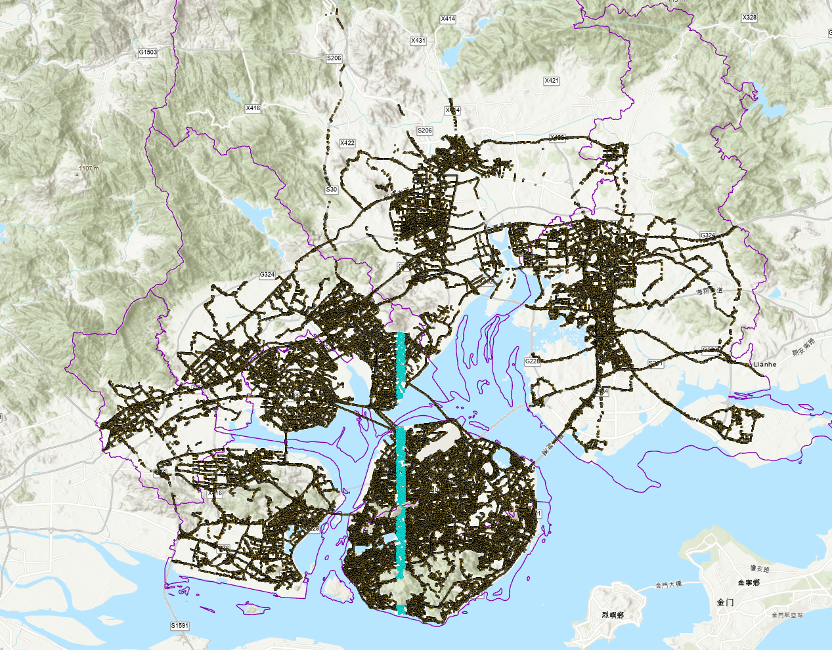
4.1 方法选择
模型算法 | 算法中文全称 | 优点 | 缺点 | 其他说明
OLS | 普通最小二乘回归 | 运算快 处理线性关系时结果较好 | 处理复杂非线性关系较不准 容易被极值影响 | 研究非线性关系，无指标权重， 对样本量数目有要求
XGBoost | 极致梯度提升 | 处理非线性的关系时结果较好 | 数据量小时，结果不好 容易被极值影响 容易过拟合* | 研究非线性关系，无指标权重， 对样本量数目有要求
RF | 随机森林 | 处理非线性关系时结果较好，抗过拟合能力强 | 模型复杂度高，计算量大，训练时间长 | 研究非线性关系，无指标权重，能处理高维数据和缺失值，容易解释特征重要性
K-Means | K均值聚类 | 简单高效，适用于大数据集 | 对噪声和离群点敏感，需提前指定簇数 | 主要用于聚类分析，结果对初始值敏感，适合球状簇
SVM | 支持向量机 | 处理高维数据效果好，适合小样本 | 对参数和核函数敏感，计算量大 | 适用于分类和回归，结果解释较困难，能处理非线性问题
指标计算完成后，需要利用指标数据构建模型以预测街道景观视觉评分，此过程需要：
1，选择一部分图片数据进行人工评分
2，选择合适的预测算法
样本地图
算法结果
人工评分样本选择
模型预测算法对比
过拟合*：过于贴近训练数据曲线，导致失去较好的预测能力

Slide 20
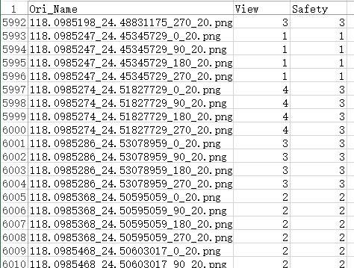
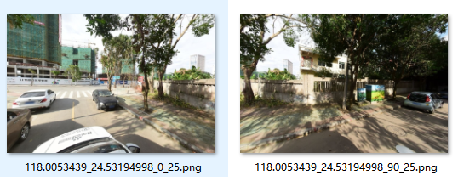
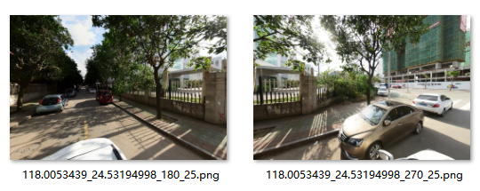
得到了人工评分样本与指标
4.1 方法选择
人工评分标记数据
4张图片为一样本进行整体场景综合评分，人工评分完成了1500个样本评分（人工标记数据），目标是为所有街景照片预测视觉景观评分，即为107500个样本(43万张照片）完成评分。
模型以大众意义上的视觉感受评判为主，不考虑个人的、小众的审美评判
四张照片为一组进行评分
分段 | 评分标准（景观层次、景观设计、景观美感、整体环境）
1 | 景观整体杂乱、缺乏规划，视觉感受不佳。街道绿化和植被稀缺，缺乏层次感。环境看起来凌乱、不整洁，给人不舒适的感觉，存在安全隐患。
2 | 景观有一些绿化，但整体规划不明确，视觉效果较为单一。街道绿化植被较为简单，层次感较弱，整体缺乏活力和美感。环境看起来有些单调，不够宜人，可能存在一定的不安全因素。
3 | 景观设计较为基础，绿化和植被配置合理，但视觉效果一般，缺乏特别的亮点。街道绿化植被有一定层次感，但整体协调性和美观度还可进一步提升。整体环境感受较为平常，安全感较强，但不够引人注目。
4 | 景观设计较为精心，绿化和植被布局合理，视觉效果良好。街道绿化植被层次丰富，整体协调且富有美感，营造了宜人的环境。整体空间感舒适、和谐，环境安全且具有一定的视觉吸引力。
5 | 景观设计非常出色，绿化和植被配置层次丰富且独特，视觉效果非常吸引人。街道绿化植被层次分明，整体环境整洁、和谐，给人以极佳的舒适感与安全感。整体空间布局合理，具有很强的美学价值，营造出一个非常宜居、宜人的环境。
人工评分标准
Notes:
“眼睛“原则:街道上必须有足够多的“眼睛“来监视。
依靠直观视觉评判景观好与差
街道绿化植被景观层次丰富
整体看起来舒适、安全、和谐
街道的多样性:雅各布斯认为，街道上的活动需要多样化，既要有白天的商业活动，也要有夜晚的娱乐活动，这样才能保证全天都有足够的人流量，防止空旷和犯罪。

Slide 21
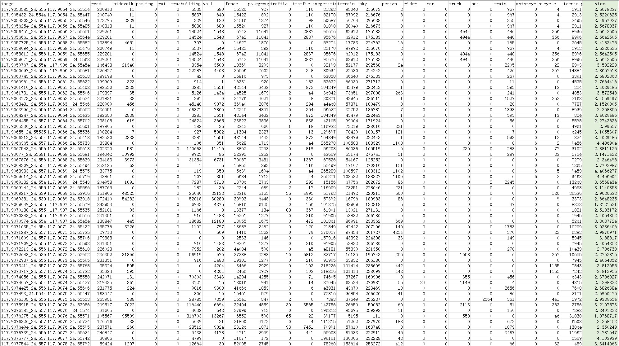
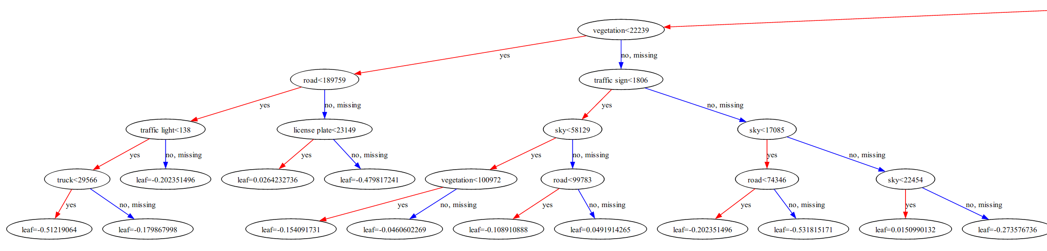
4.1 方法选择
XGBoost极致梯度提升算法
决策树是一种非参数化的监督学习方法，适用于分类和回归任务。它通过递归地将数据集划分为子集，构建一个树形结构，使得每个分支节点代表一个特征的分割点，每个叶节点代表一个预测结果。
结合人工评分数据预测厦门市全市街景数据街道景观视觉得分层级（1-5分）

Slide 22

高
4.2 建模结果
从图中可以看出，一些特征对预测有显著影响（如植物-vegetation、杠组-polegroup、天空-sky、墙-wall、道路-road、建筑-building、绿化坡-terrain和交通路牌-traffic sign），而其他特征影响较小或不明显。
植物- vegetation：红色点（高特征重要性）集中在SHAP值为正的一侧，表示当vegetation的值越高，模型预测值（景观层级）越大。
天空- sky：红色点较多，且集中在SHAP值为正的一侧，对预测值为增加倾向。
墙- wall、建筑- building：多数红色点集中在负的SHAP值一侧，表示高traffic light值倾向于减少模型预测值。
负值
正值
特征
重要性
SHAP (SHapley Additive exPlanations)值总结图
右图展示了不同特征对模型预测的重要性和方向性。特征值颜色和SHAP值位置共同说明了每个特征是如何影响模型预测的。
低
SHAP 值总结图
Notes:
不是单一要素决定

Slide 23






4.2 建模结果
vegetation、sky是上升趋势较为明显的曲线，说明该特征值越大，预测结果越高。
Wall是下降曲线，说明该特征值越大，预测结果越低。
指标关系矩阵图
单独指标对预测值的变化指示图
Notes:
植物-vegetation、杠组-polegroup、天空-sky、墙-wall、道路-road、建筑-building、绿化坡-terrain和交通路牌-traffic sign）

Slide 24


4.3 分析结果
图中各个点代表该地点街道景观视觉得分
景观
景观等级低
景观等级高

Slide 25


4.3 分析结果
将点的景观得分结果适当拓展，计算求得一定范围内的景观等级均值。
景观等级
低
高

Slide 26

4.3 分析结果
将点的景观得分结果适当拓展，计算求得一定范围内的景观等级均值。
景观等级
低
高

Slide 27

4.3 分析结果
岛内部分区域，如筼筜湖、五缘湾、金尚路、软件园二期和沿海地区，视觉景观得分较高，这些区域拥有更良好的街道景观。
景观等级
低
高
Notes:
在该评估模型体系下

Slide 28




4.3 分析结果
街景数据指标多维度分析：包括天空开敞度、绿视率、建筑围合度和数据采样点密度点等指标的计算结果。
天空开敞度：分析结果反映湖里区天空开敞度较高，岛外集美和翔安片区中心区开敞度较高。
绿视率：绿色越深表示绿化程度越高，分析显示岛内中部绿视率较高。
建筑围合度：结果反映思明区轮渡一带到岛中心区建筑围合度最高。
天空开敞度分析图
绿视率分析图
数据采样点密度
建筑围合度分析图
Notes:
核密度

Slide 29
研究成果应用
05
5.1一个景观数据库
5.2一套景观评价指标体系
5.3一个分析图像程序工具
15
Notes:
扩充了厦门市数据，街景图像、图像分析数据、
在该评估模型体系下的景观评价指标体系
图像分析工具

Slide 30
5.1形成景观数据库
形成厦门市GIS街道景观数据库，包含街道图像各类要素分割结果指标以及天空率、围合度、图像画面丰富度、景观评分等指标数据

Slide 31

5.2形成指标体系
高分段（view在3.5-6之间）下各属性的箱线图和相关统计数据。通过对绿视率、天空率、树木、建筑率、道路等视觉景观属性的分析，可以看到各项属性在高分段中的分布情况。
中位数数据代表高分段下各个指标的代表水平，即中位数说明景观评分高的街道空间绿视率一般在37%，天空率一般在18%
5分照片
特征 | 绿视率 | 天空率 | 树木 | 建筑率 | 道路 | 绿化坡 | 人行道 | 围栏 | 画面丰富度
Q1 | 26% | 11% | 21% | 1% | 20% | 1% | 0% | 0% | 0.696763
Q3 | 46% | 28% | 41% | 10% | 31% | 8% | 1% | 4% | 0.769489
范围 | 26%-46% | 11%-28% | 21%-41% | 1%-10% | 20%-31% | 1%-8% | 0%-1% | 0%-4% | 0.696763-0.769489
中位数 | 0.37 | 0.18 | 0.31 | 0.03 | 0.26 | 0.03 | 0.01 | 0.01 | 0.737326

Slide 32




5.3形成图像分析程序工具
输入图像
SampleImage
处理程序EXE
图像各类要素分割结果、像素统计
工具帮助规划人员量化研究范围片区 所收集图像里面，视觉绿化、建筑、构成比例、画面丰富度
操作视频

Slide 33


Slide 34


Slide 35
谢谢

Slide 36
附表二
参考文献
[1 ]韩君伟, 董靓. 2015, 街道景观视觉评价量化指标及其有效性分析[J]. 西南交通大学学报, 50(4):764-769. [DOI: 10.3969/j.issn.0258-2724.2015.04.028]
[2]Chen, L.-C., Papandreou, G., Kokkinos, I., Murphy, K., & Yuille, A. L. (2018). DeepLab: Semantic image segmentation with deep convolutional nets, atrous convolution, and fully connected CRFs. IEEE Transactions on Pattern Analysis and Machine Intelligence, 40(4), 834–848.
[3]Wang, Q., Chen, Y., & Han, J. (2019). Scene parsing using PSPNet for street-level imagery analysis. ISPRS Journal of Photogrammetry and Remote Sensing, 152, 10–20.
[4]郑屹, 杨俊宴. 基于大规模街景图片人工智能分析的精细化城市修补方法研究[J]. 中国园林, 2020, 36(8):73-77. [DOI:10.14085/j.fjyl.2020.11.0110.06]
[ Zheng Y, Yang J Y. Research on elaborate urban repair planning approach based on AI analysis of large-scale street-view big data[J]. Chinese Landscape Architecture, 2020, 36(8):73-77. ] DOI:10.19775/j.cla.2020.08.0073
[5] Zhang, J., Zhao, X., & Wang, Y. (2020). Urban green coverage assessment using deep learning: A case study with U-Net on street view imagery. Urban Forestry & Urban Greening, 48, 126576.
[6]叶宇,张昭希,张啸虎,曾伟, 2019.国际城市规划. 人本尺度的街道空间品质测度——结合街景数据和新分析技术的大规模、高精度评价框架1673-9493 . [DOI: 10.22217/upi.2018.490]
[7]张帆，刘瑜,2021. 遥感学报.街景影像——基于人工智能的方法与应用. [DOI: 10.11834/jrs.20200236]
[8]黄竞雄, 梁嘉祺, 杨盟盛, 李渊, 2024.基于街景图像的旅游地街道空间视觉品质评价方法. 地球信息科学, 352-366. [DOI: 10.12082/dqxxkx.2024.220404]
[9]杨玉茹,2022.基于街景图像和机器学习的街道空间品质评价与优化研究——以广州市老城区为例[D]. 广东:华南理工大学,2022.

